Slide 1
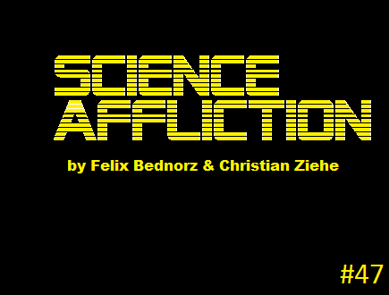

Slide 2
Gliederung
1. Inhaltsüberblick
2. Herausforderungen
3. Planung versus Durchführung
4. Lessons Learned
5. Credits

Slide 3
1. Inhaltsüberblick
Story:
„Eine ahnungslose Spielfigur wird durch ein eigenartiges "Powerup" plötzlich mit einem eigenen Verstand ausgestattet und in unsere Welt gezogen, in der sie sich mit dem Gegensatz der ihr bekannten Videospiellogik konfrontiert sieht.“

Slide 4
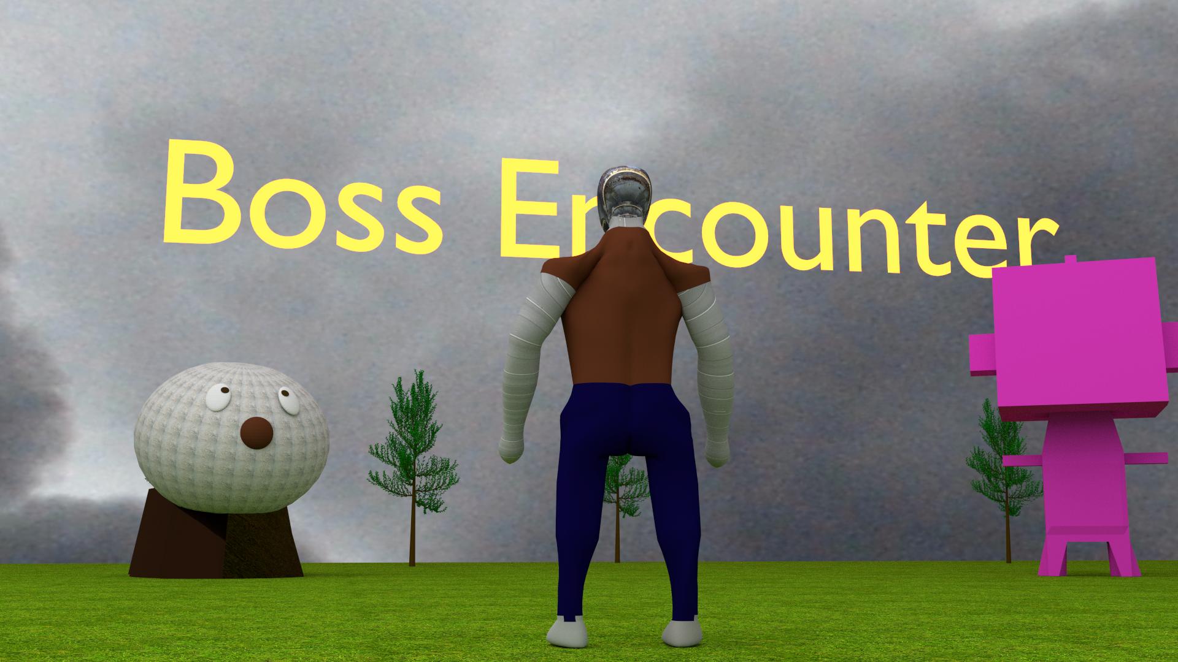
Szene 1: Bossauftritt

Slide 5
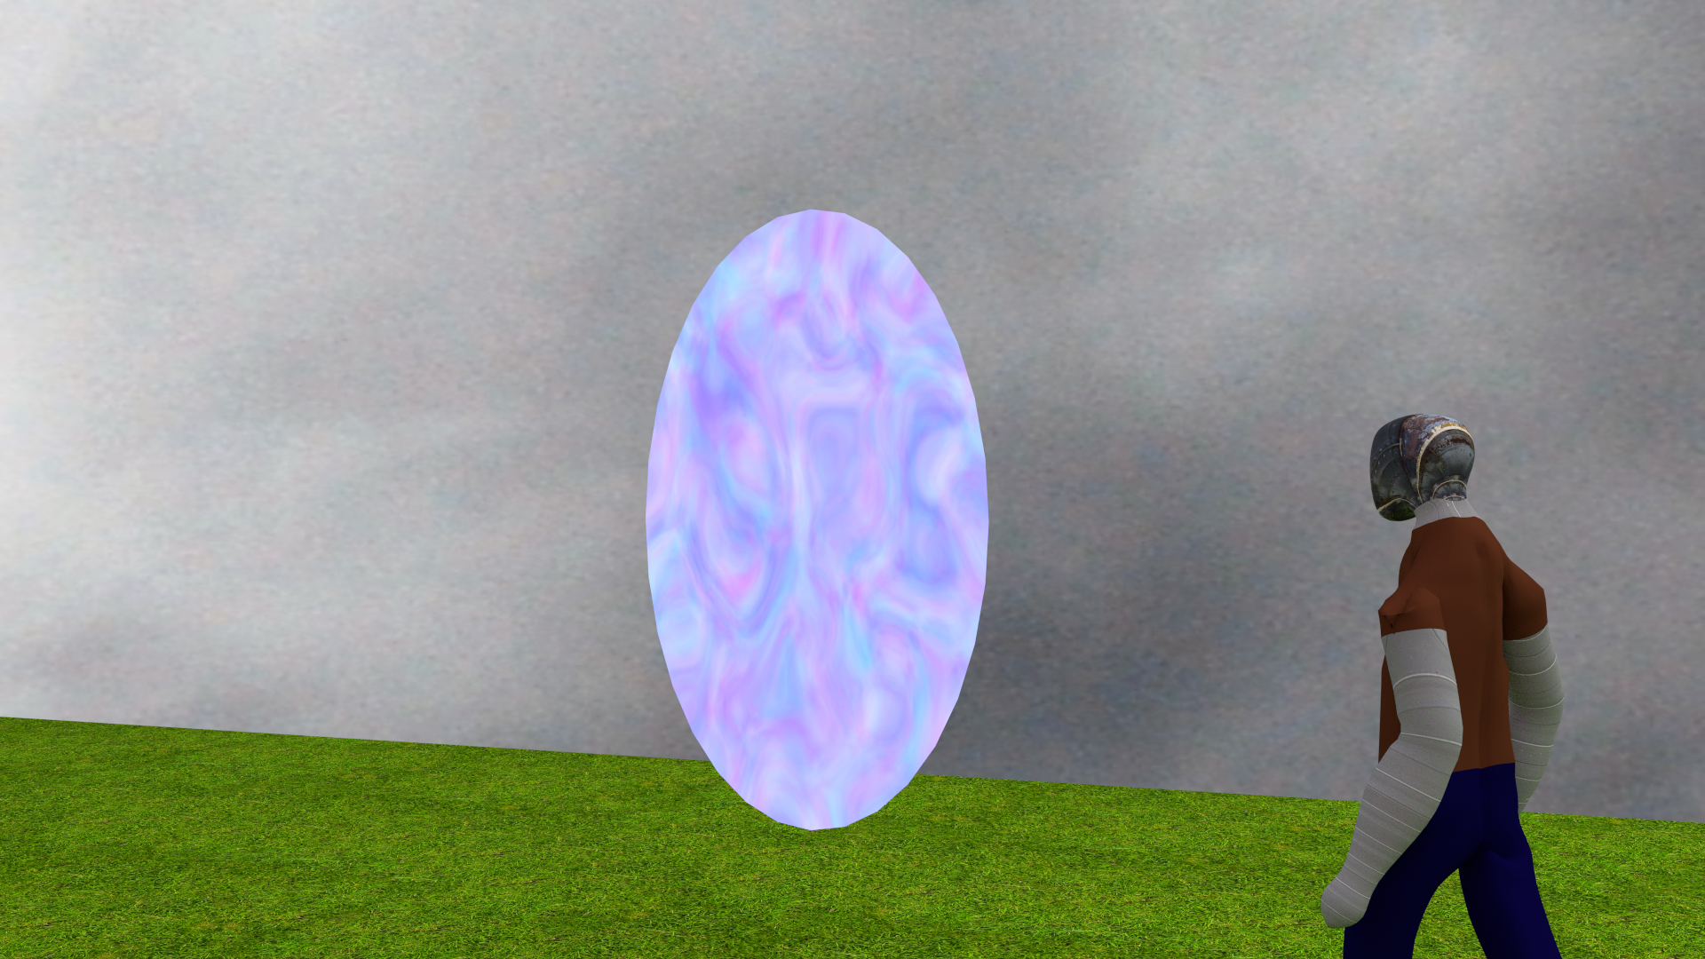
Szene 1: Flucht

Slide 6
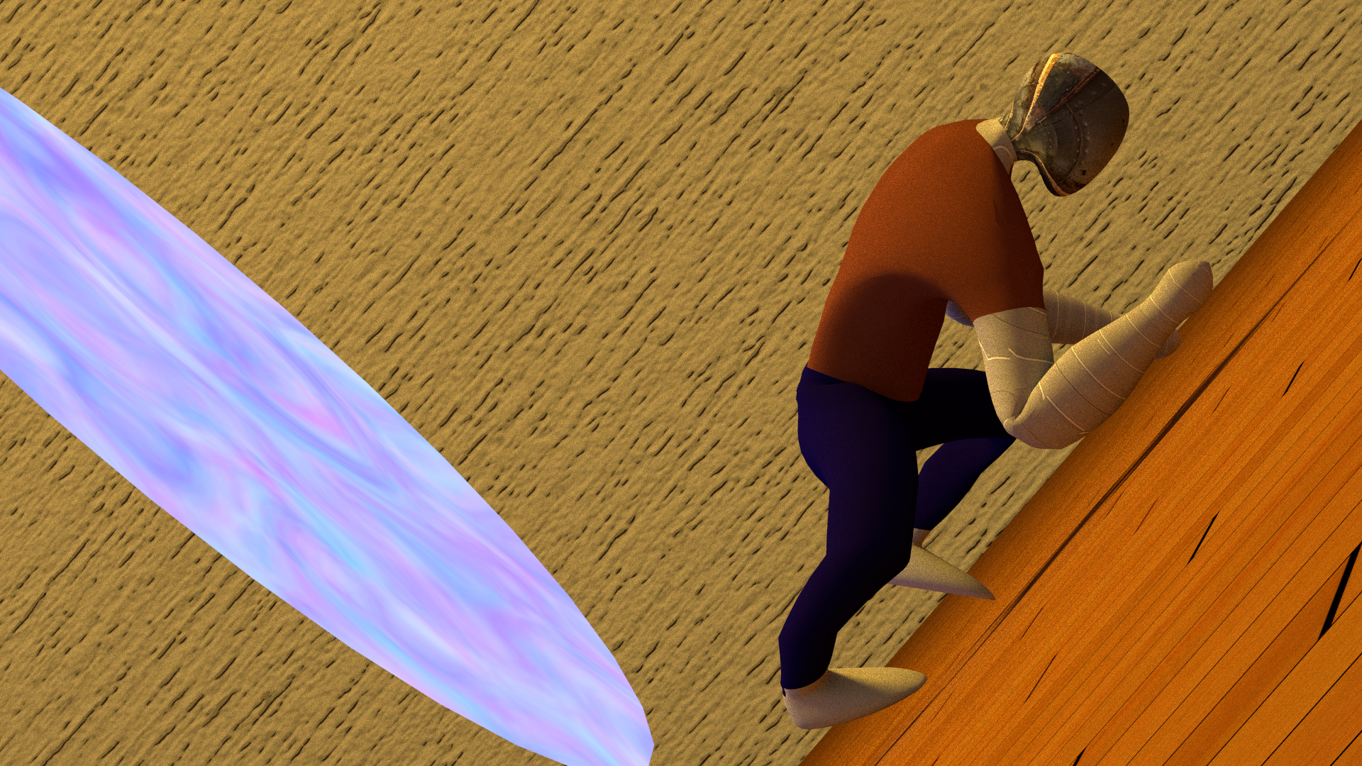
Szene 2: Ankunft

Slide 7
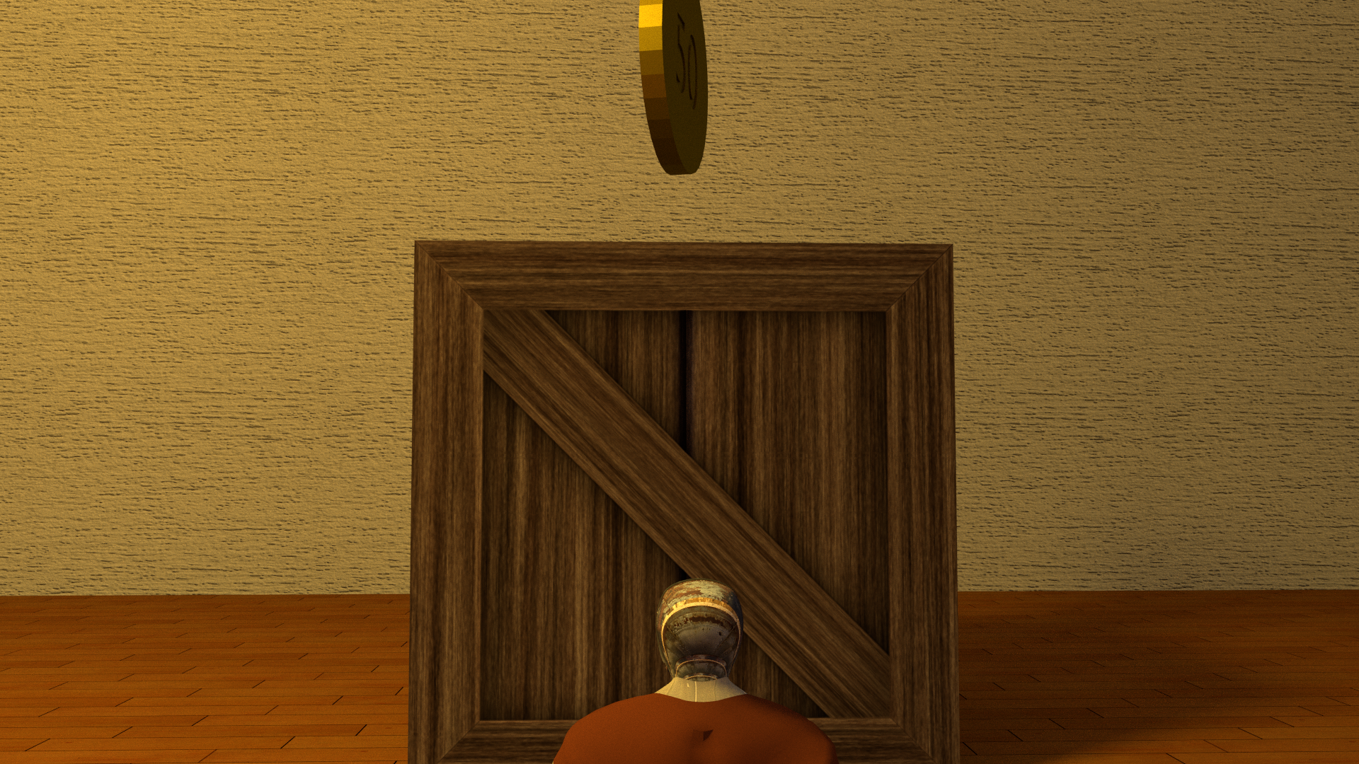
Szene 2: Erkundung

Slide 8
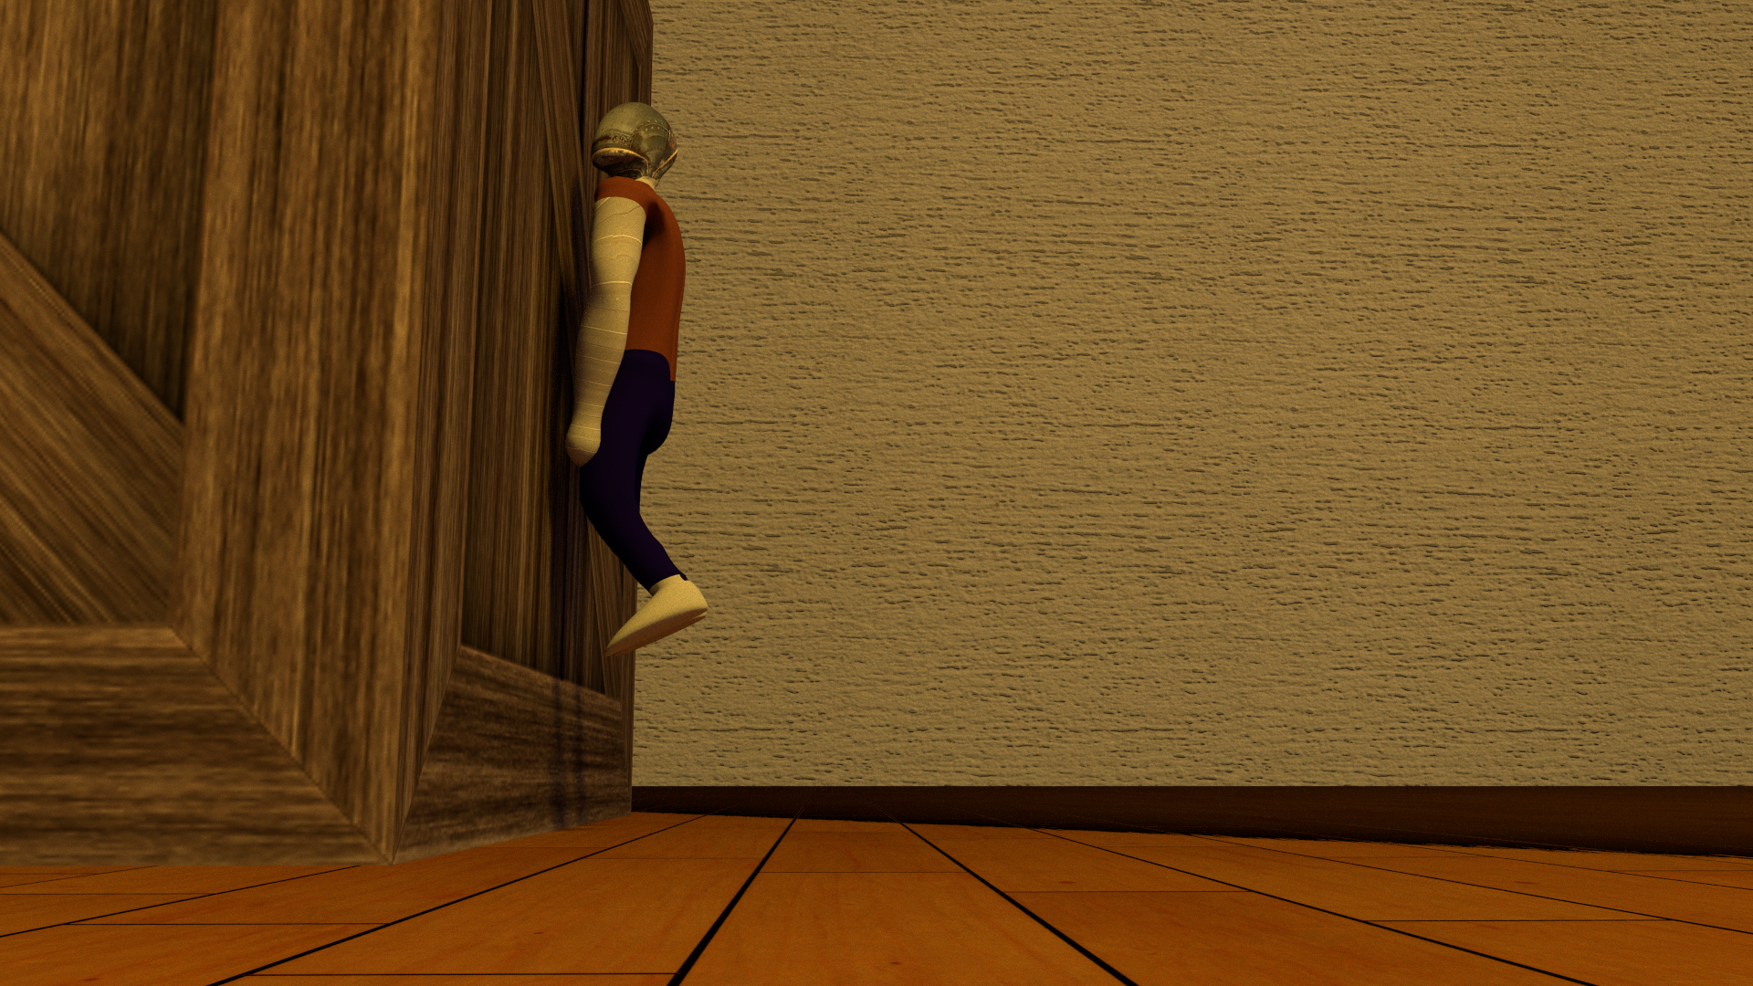
Szene 2: Fehlschläge

Slide 9
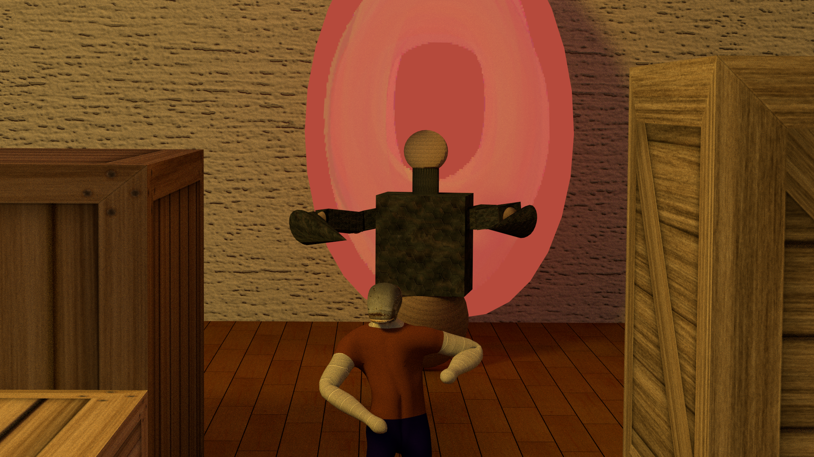
Szene 2: Gegnerankunft

Slide 10
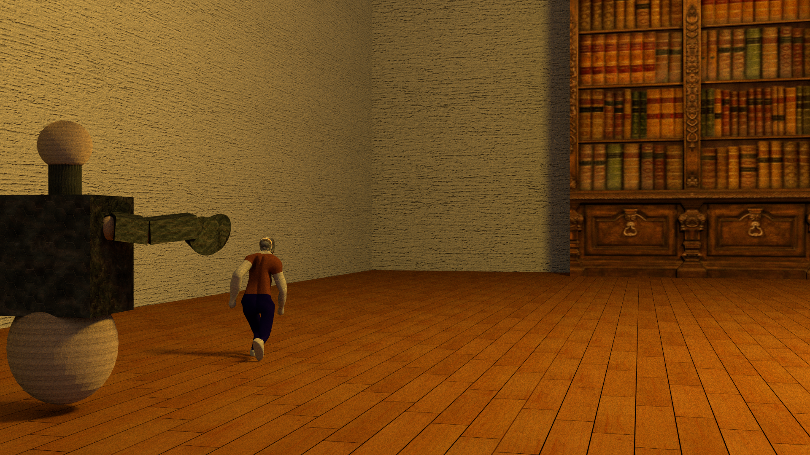
Szene 3: Verfolgung

Slide 11
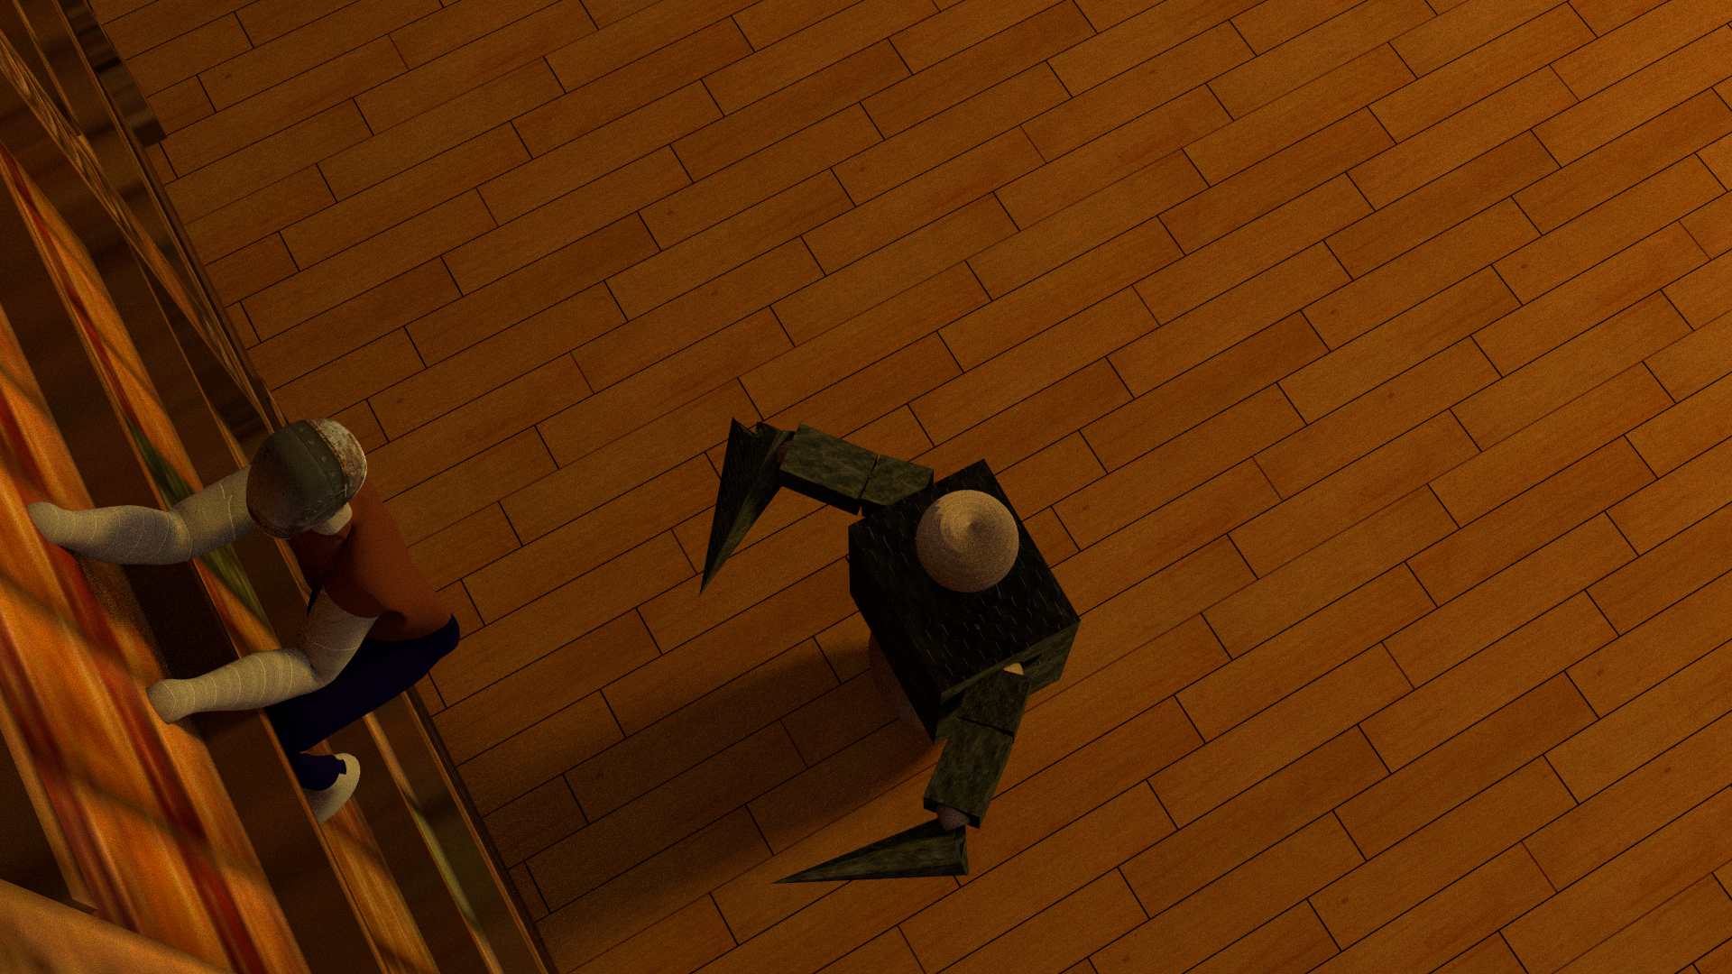
Szene 3: Aufstieg zum Powerup

Slide 12
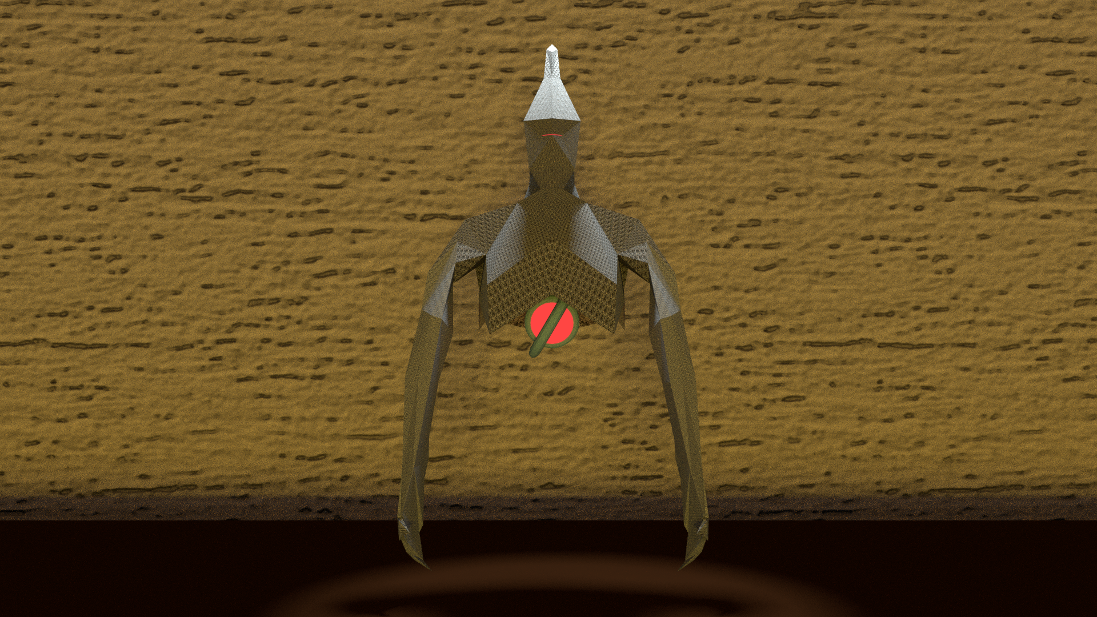
Szene 3: Hinabschweben nach Powerup

Slide 13
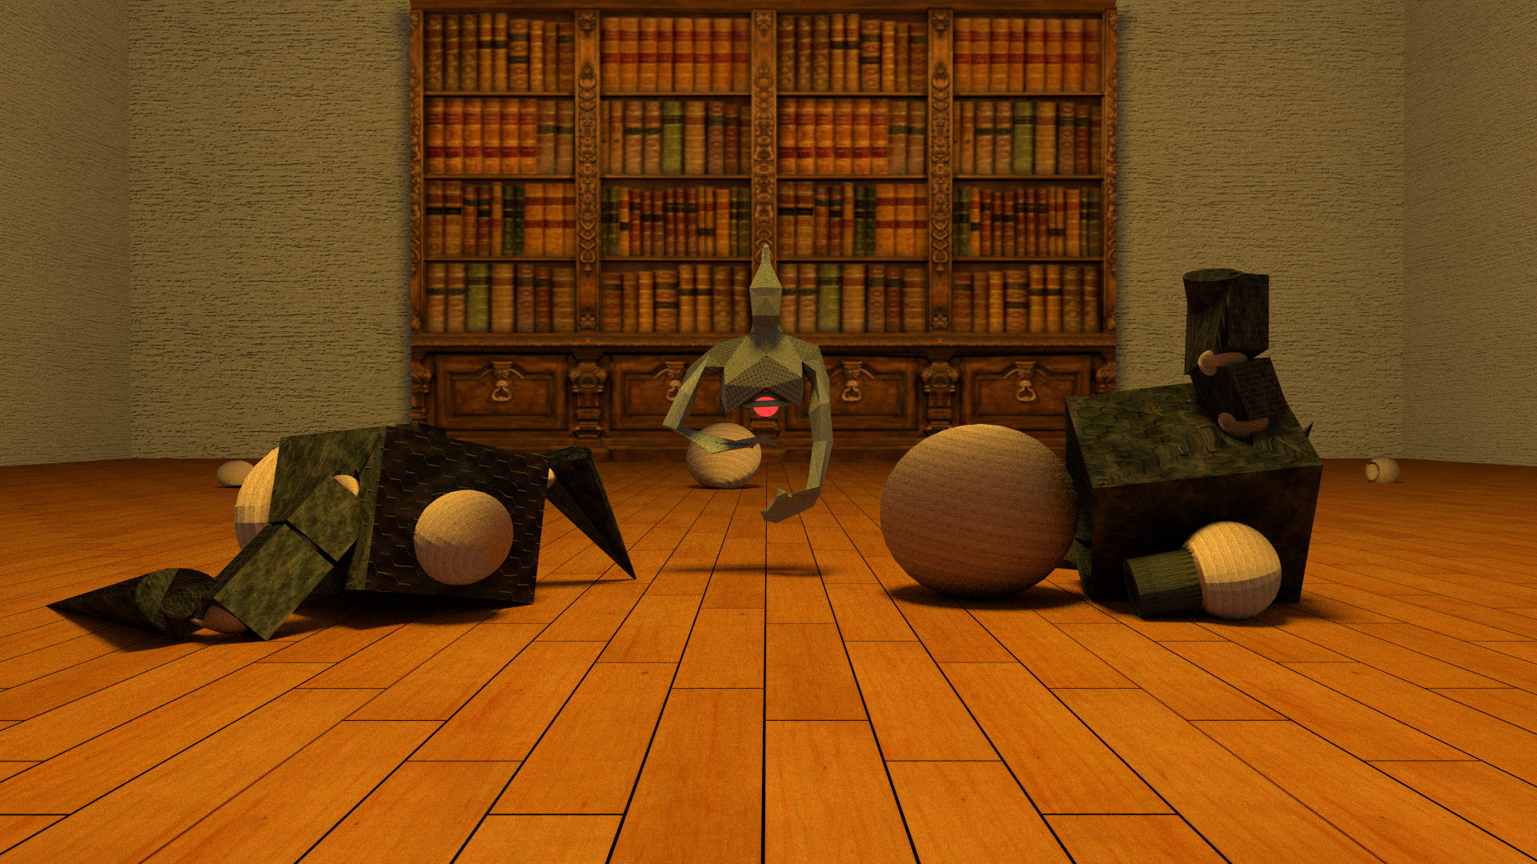
Szene 4: Rache

Slide 14
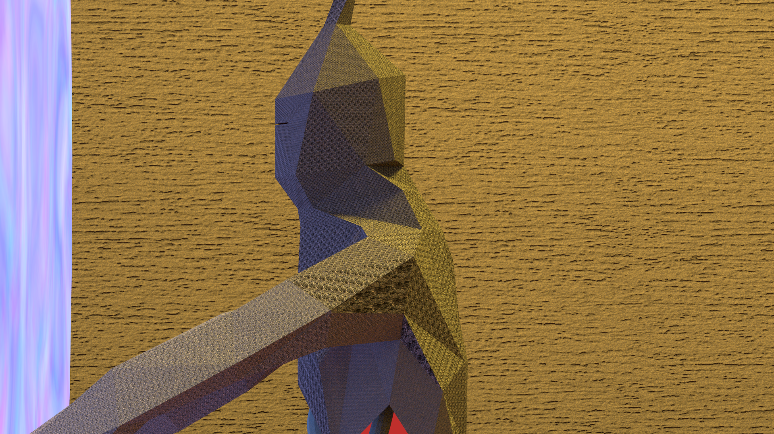
Szene 4: Weltenwechsel

Slide 15
2. Herausforderungen
Bewegung der Spielfigur
Dynamik der Umgebung
Realistische Beleuchtung
Komplexe Modelle & Rigging
„Kampfszene“ in Szene 4
Pseudoreale Welt vs. Spielwelt

Slide 16
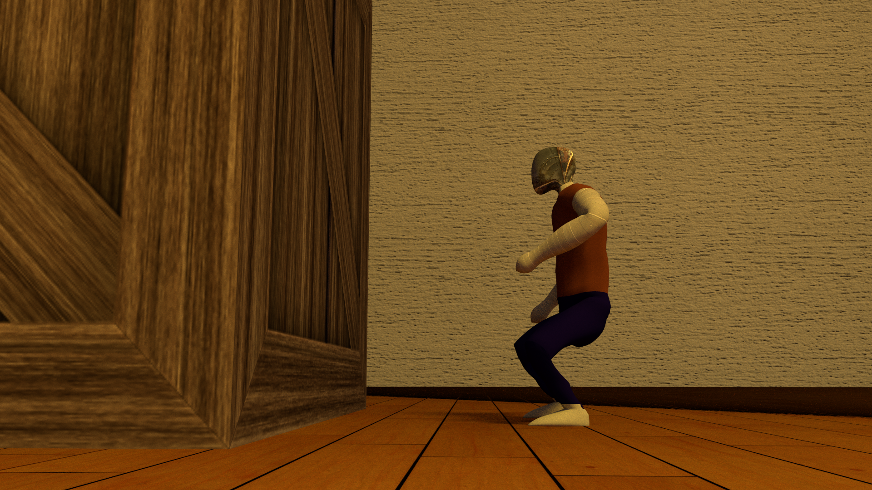
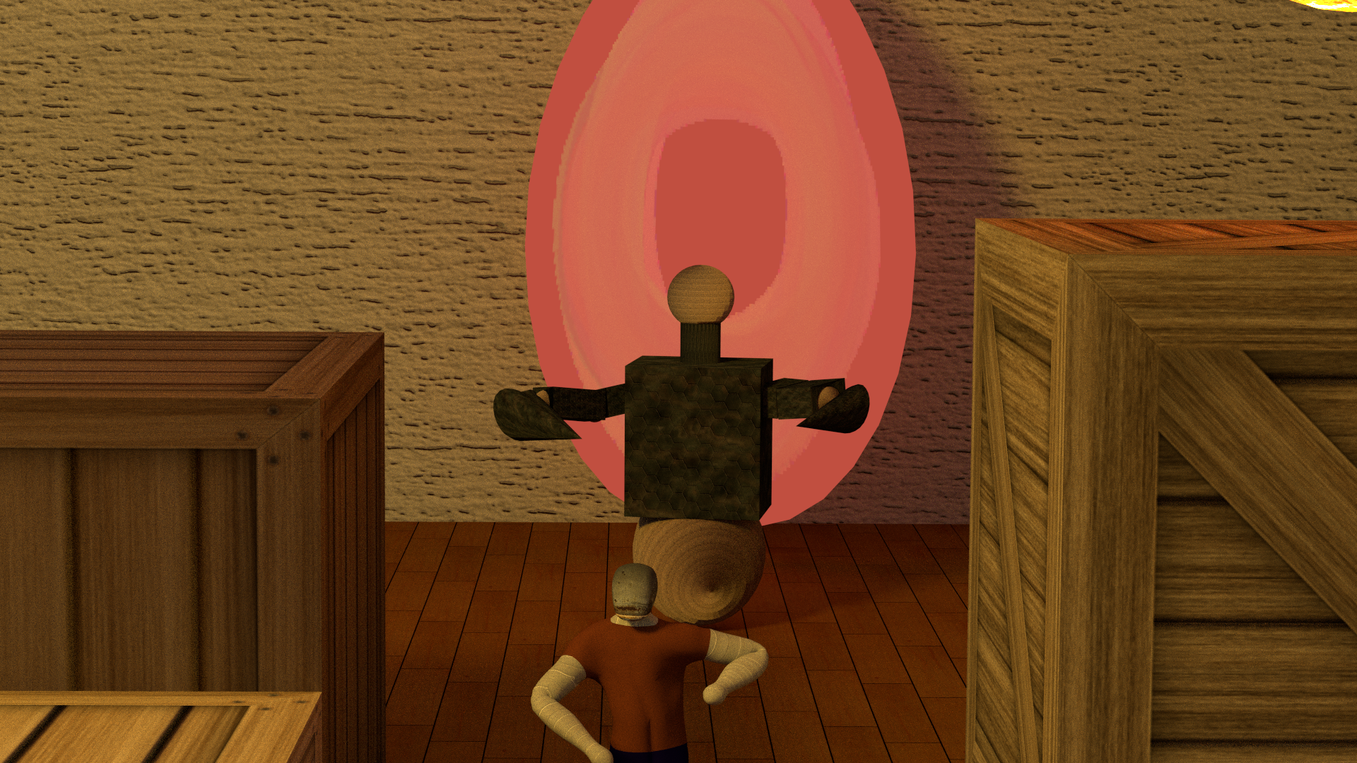
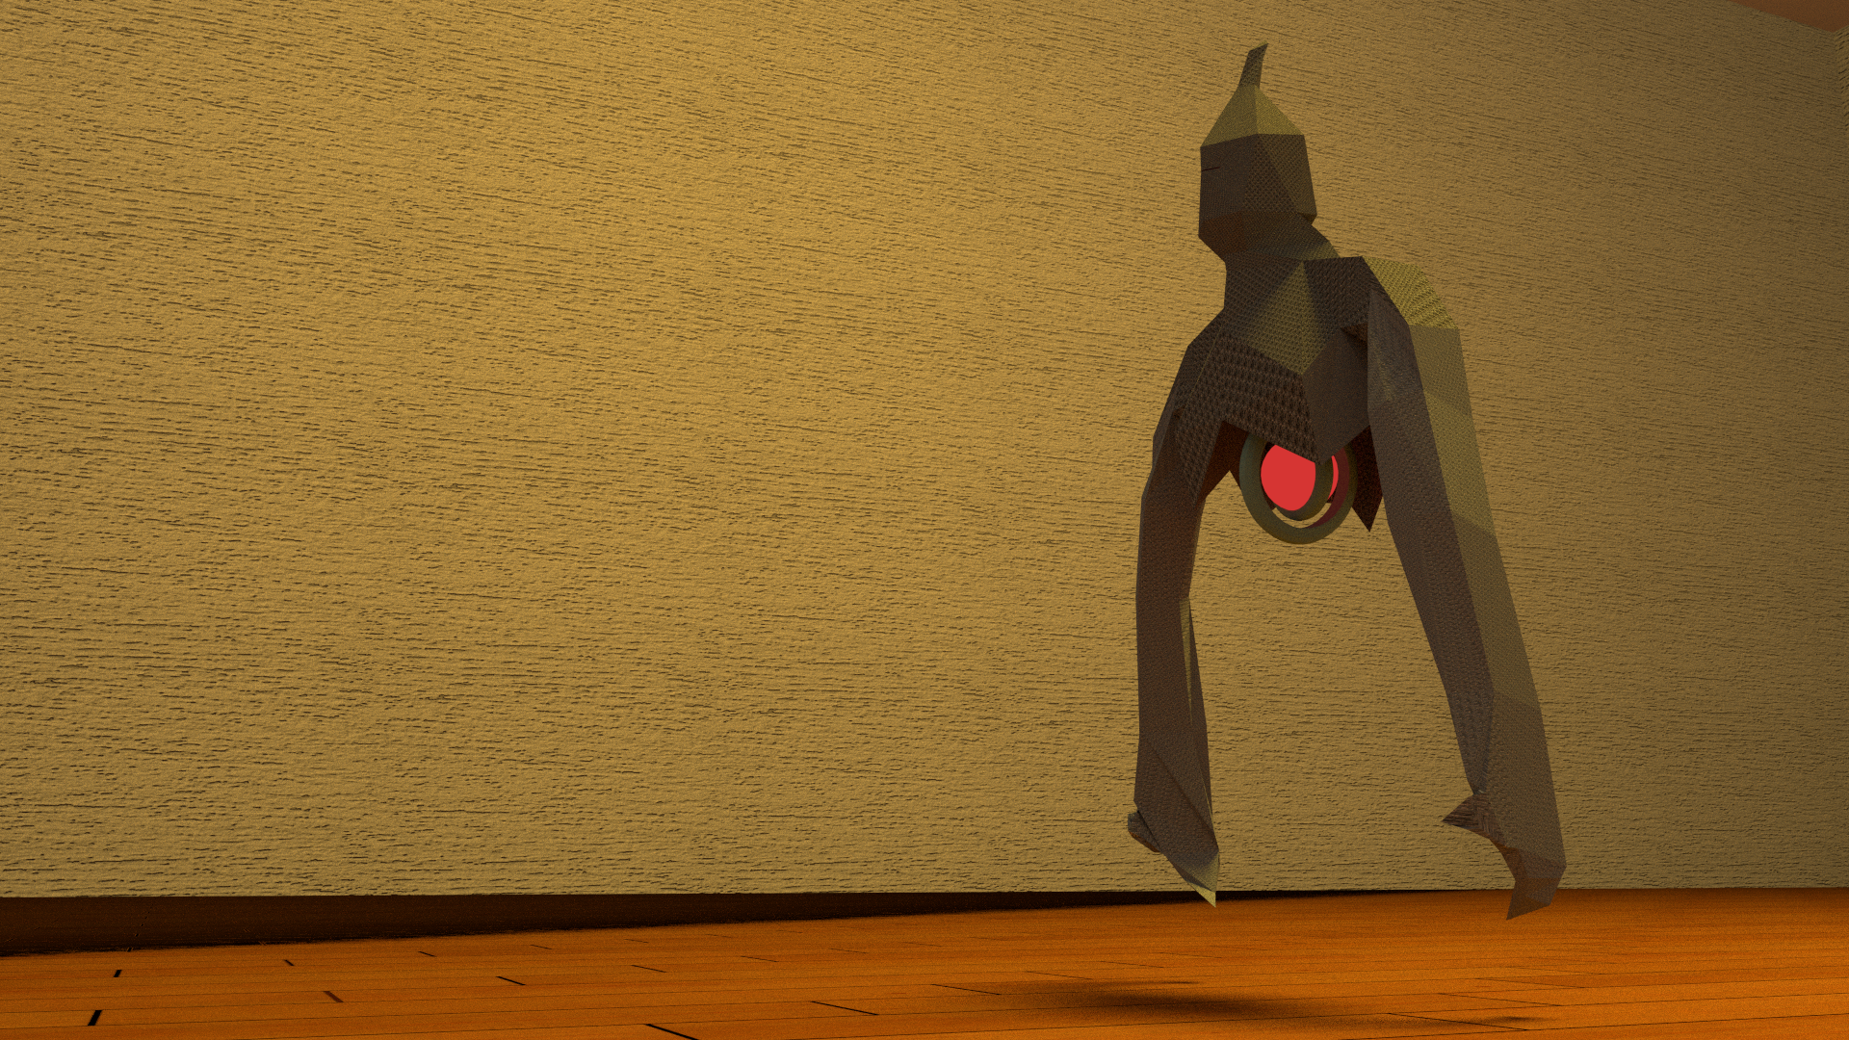
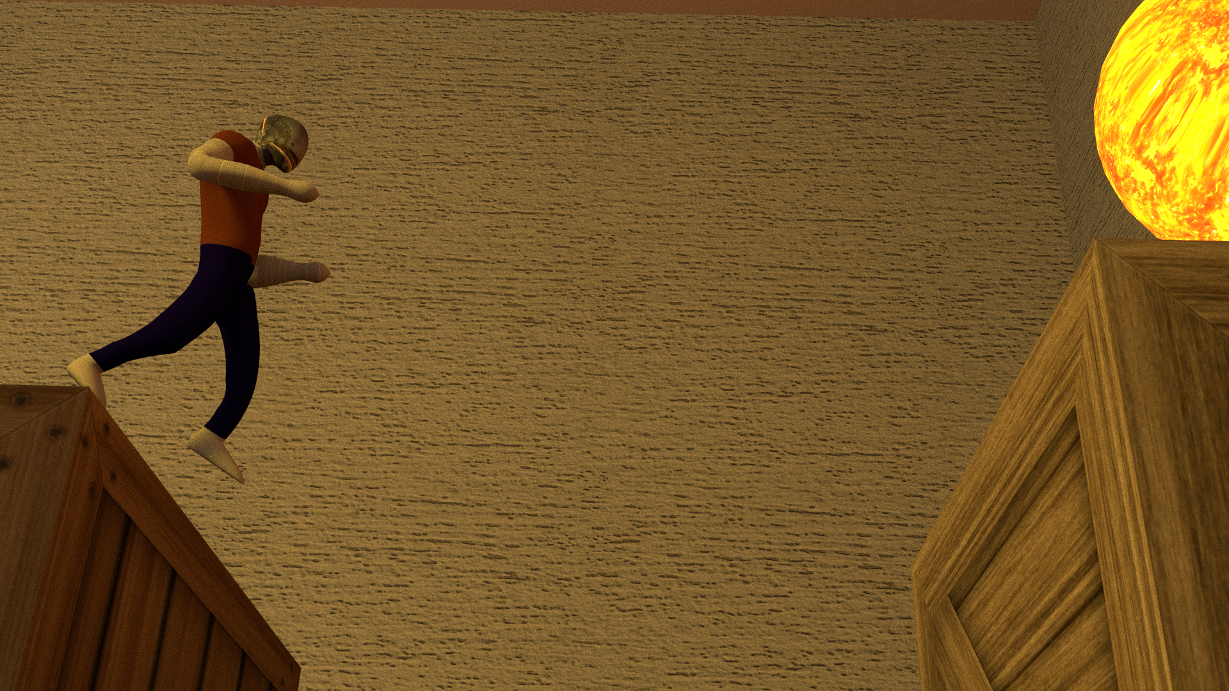
Bewegung der Spielfigur

Slide 17
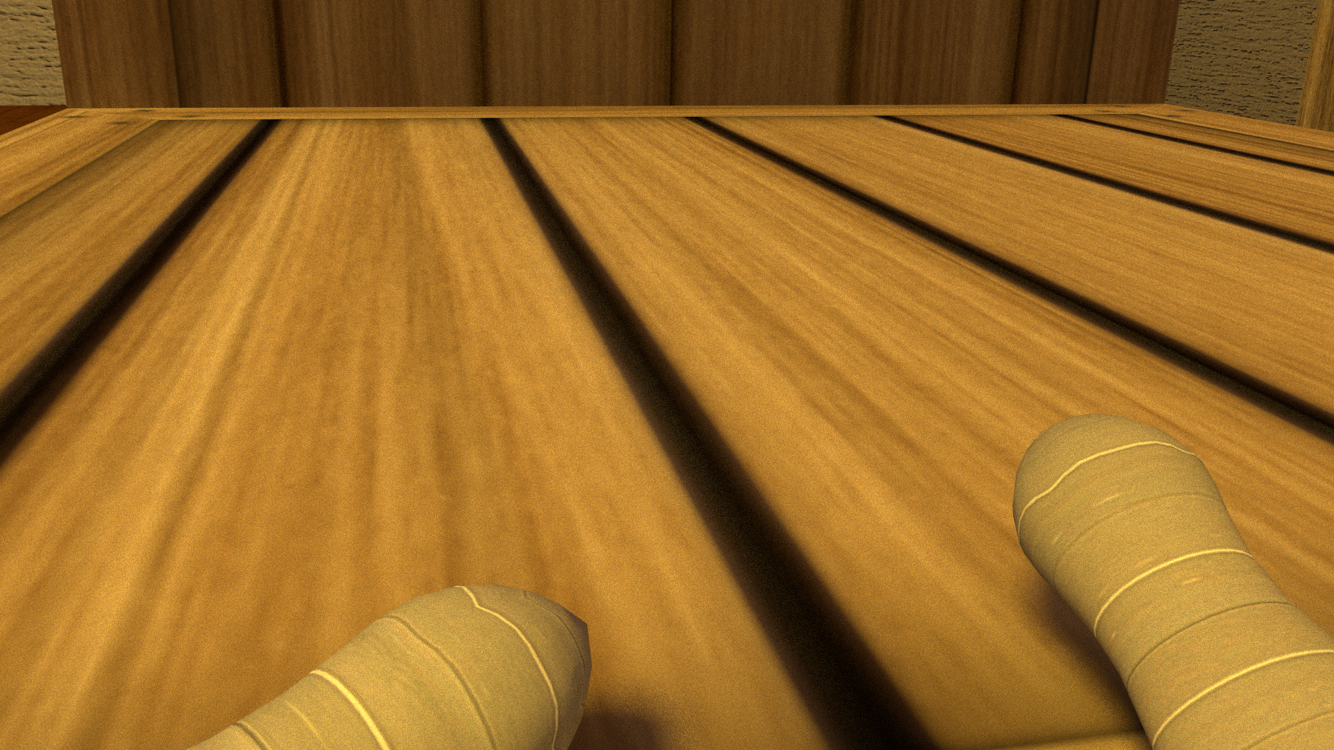
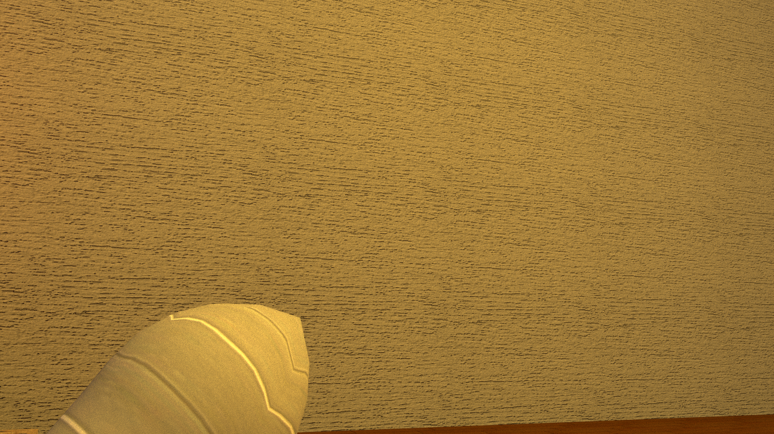
Laufbewegungen wurden vorrangig entweder aus der Egoperspektive oder ab Hüfthöhe animiert. Die Fortbewegung wurde hier häufig durch Bewegung der Arme impliziert. Sprünge wurden komplett animiert, jedoch ohne genaue Anlaufanimation.

Slide 18
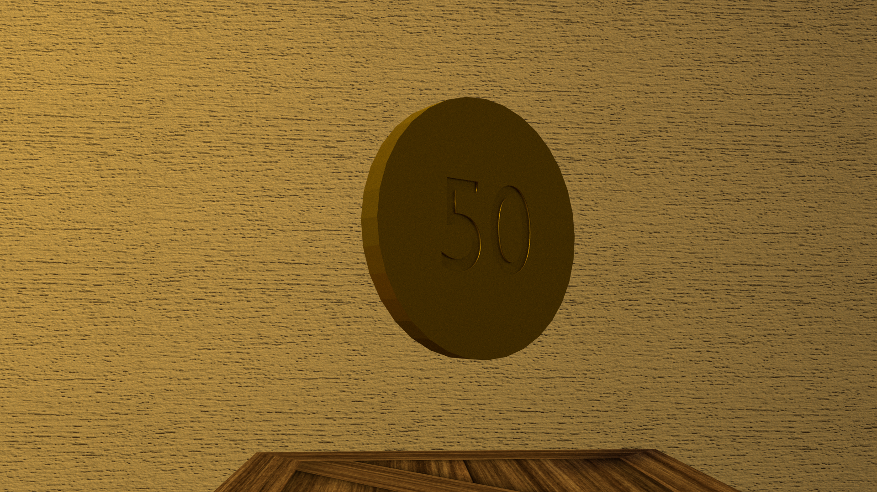
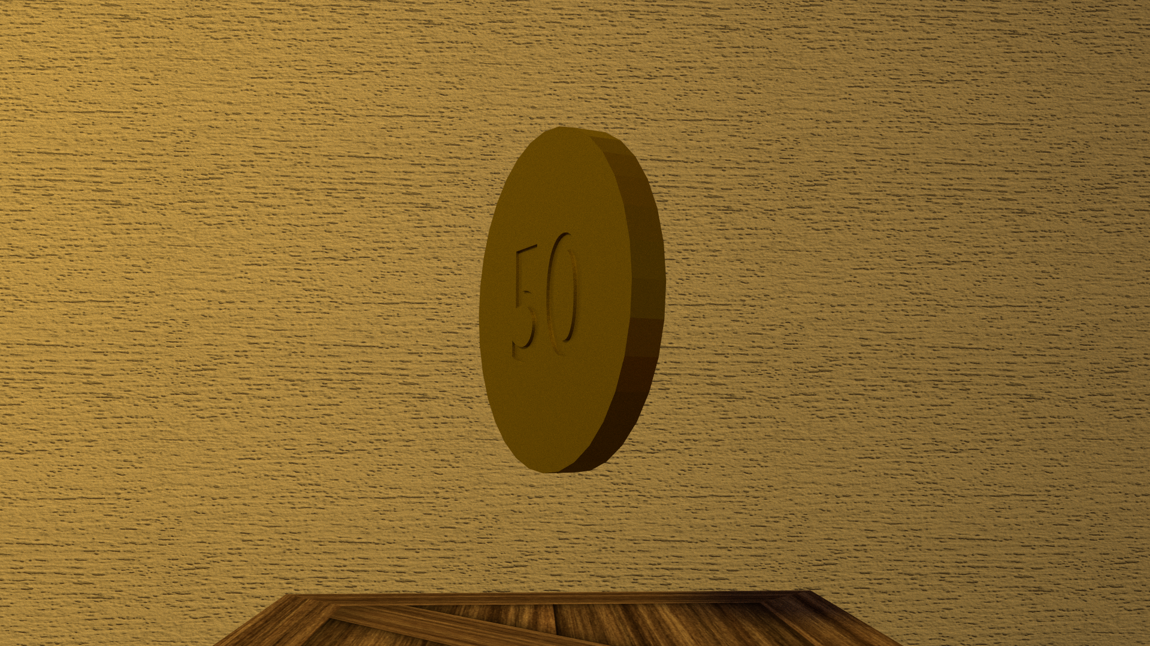
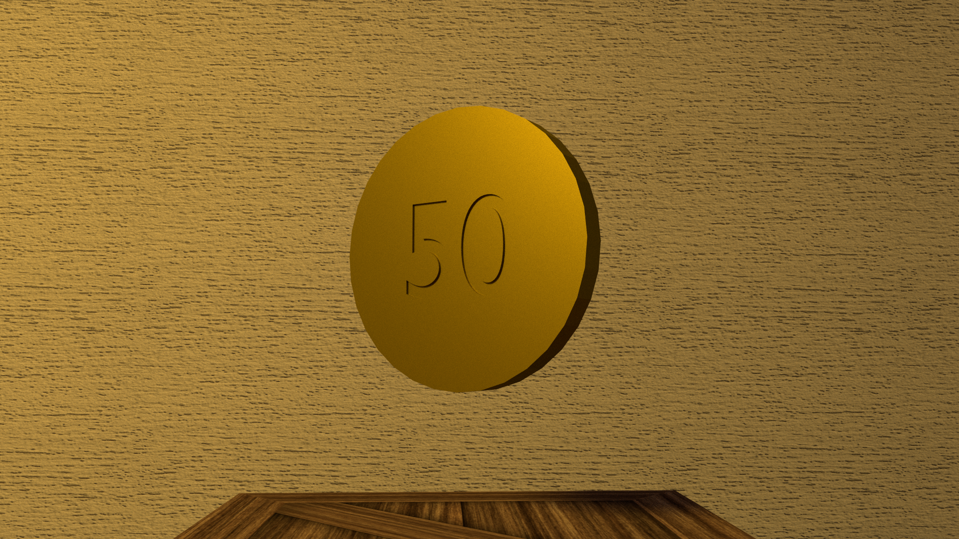
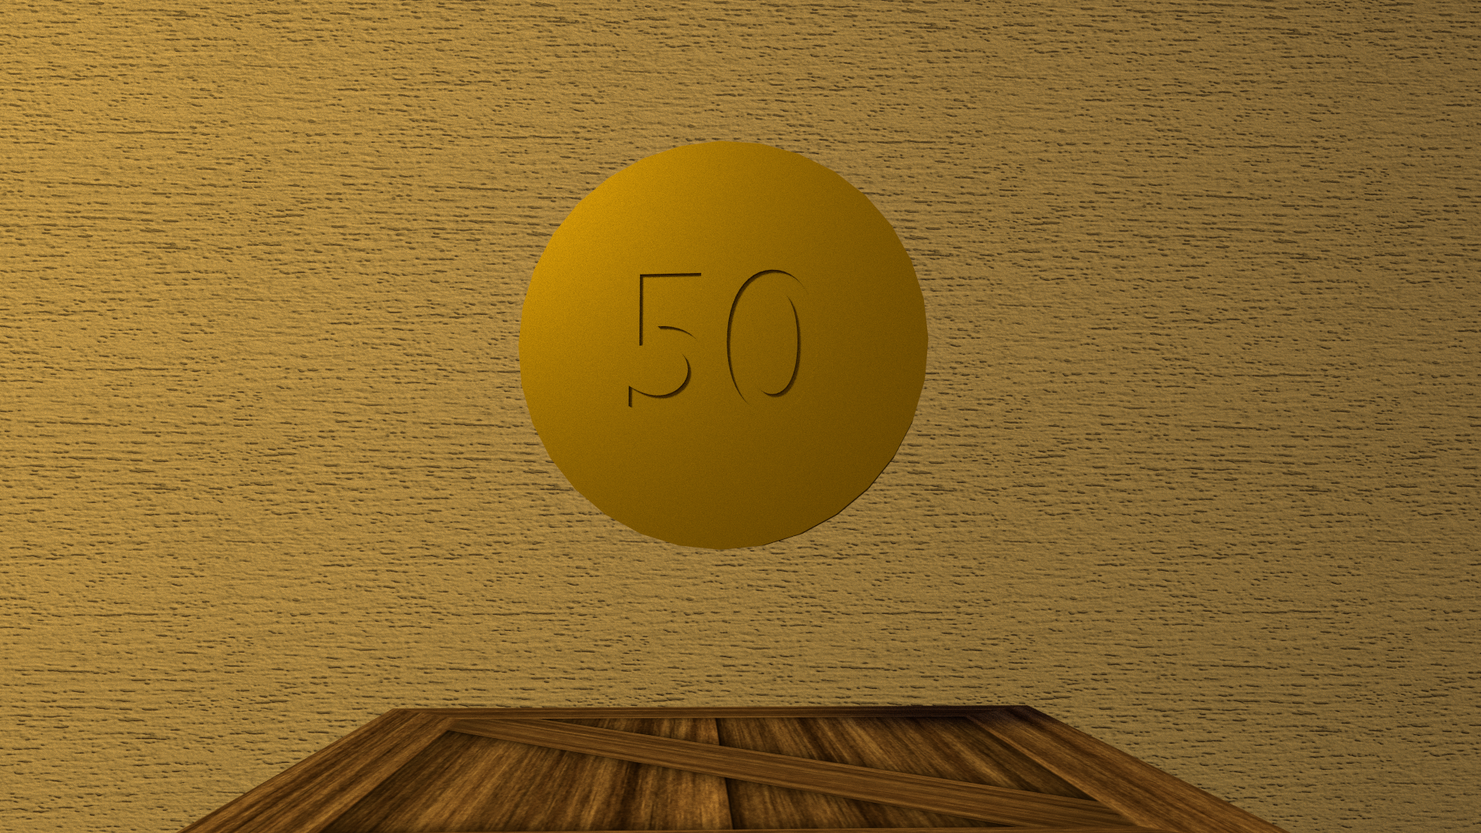
Dynamik der Umgebung
Um immer Bewegung zu haben wurden viele Objekte per Cyclic Animation gleichmäßig rotiert oder deformiert.
(Portal, Pickups)

Slide 19
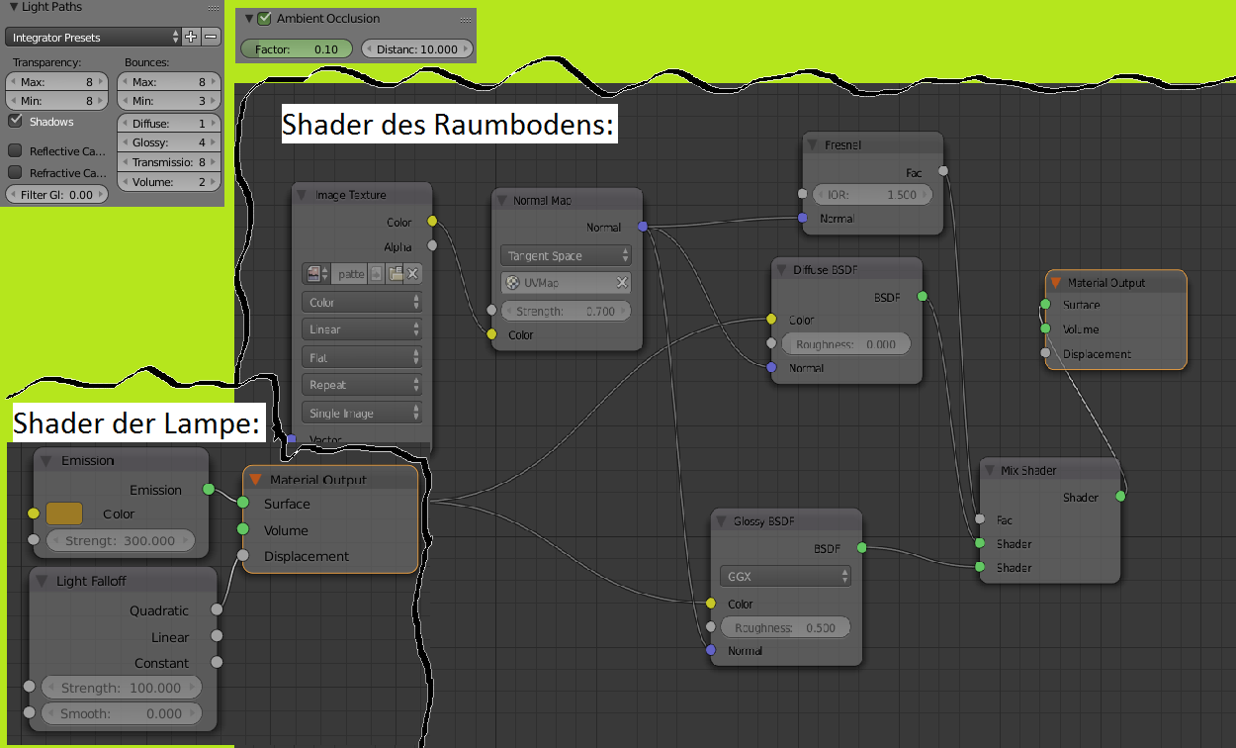
Realistische Beleuchtung

Slide 20
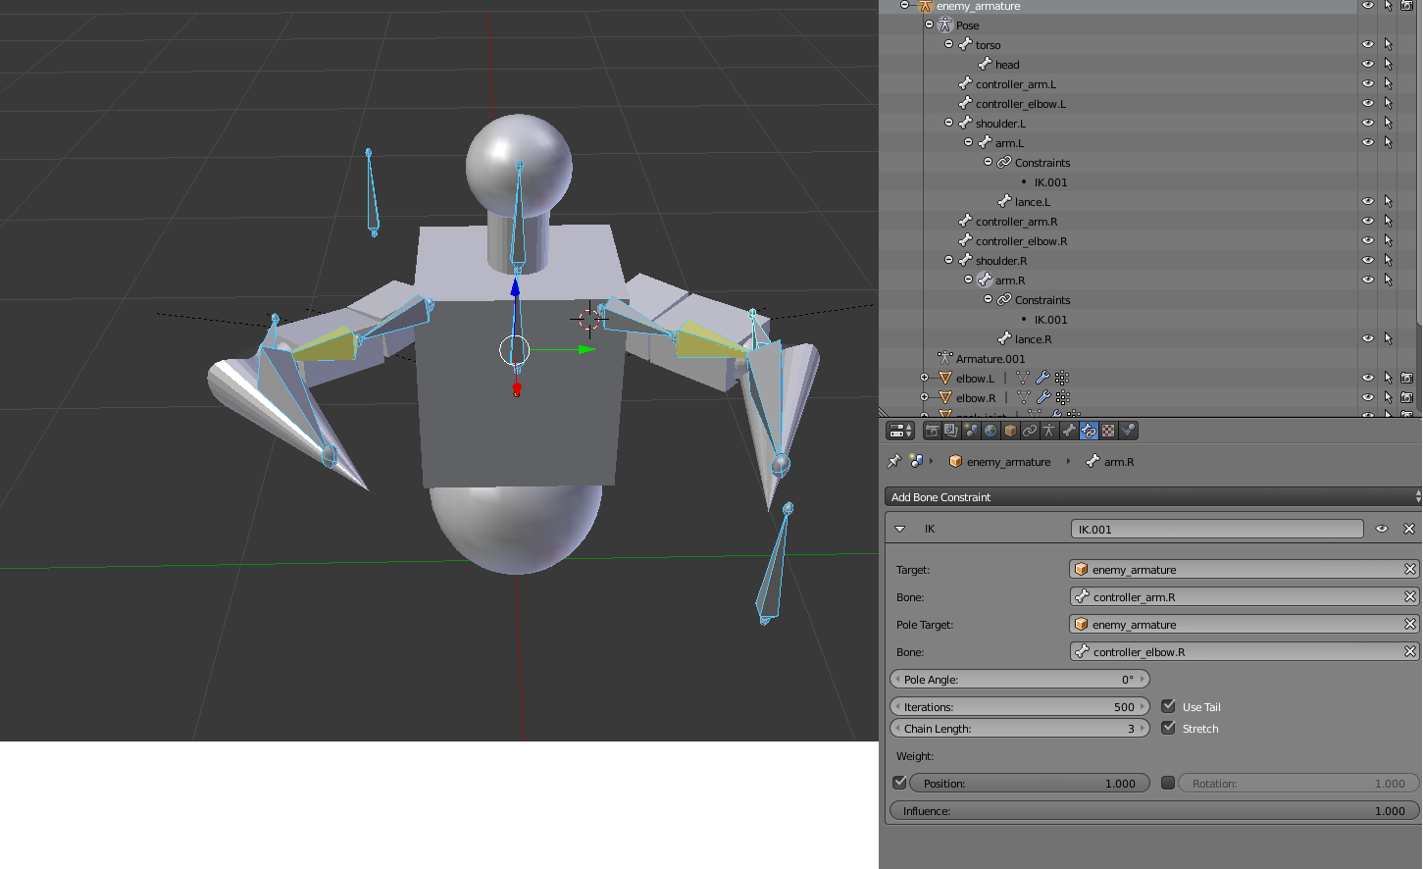
Komplexe Modelle und Rigging

Slide 21
3. Planung vs. Durchführung
Planung | Durchführung
Beleuchtung ist als einzelner Schwerpunkt Szene für Szene zu bearbeiten. | Die Beleuchtung wurde nach und nach durch Einfügen von Emissionsmodellen, Shaderanpassungen und Light Paths optimiert. Weiterhin gibt es eine einheitliche Beleuchtung für Szenen 2 bis 4, da sie in demselben Raum statt finden.
Spezialeffekte werden am Schluss allen Szenen hinzugefügt. | Die in Szene 4 konkret geplanten Effekte (Zerstörung, Rauch, Feuer) funktionierten nicht. In anderen Szenen waren keine besonderen Effekte notwendig.
Animationen finden in der zweiten Woche (23.11 – 29.11) statt. | Animationen wurden über mehrere Wochen hinweg bis zum Schluss vorgenommen und überarbeitet. Die Kamerafahrten wurden teilweise aus den abstrakten Shots übernommen.

Slide 22
4. Lessons Learned
Zeit zum Modellieren und Riggen von komplexen Objekten sollte großzügig genug eingeteilt werden, sodass der Animationsaufwand später nicht unnötig verlängert oder erschwert wird.
Special Effects sollten früh genug eingeübt und geprobt werden, um zu viele Tests und Performanceeinbußen zu ersparen.

Slide 23
5. Credits
Regie: Christian Ziehe
Drehbuch: Christian Ziehe
Schnitt: Felix Bednorz
Soundtrack: Christian Ziehe
Soundeffekte: Felix Bednorz
Animationen: Felix Bednorz & Christian Ziehe
Modellierung: Felix Bednorz & Christian Ziehe

